Slide 1
ВІДКРИТА ПУБЛІЧНА ПРЕЗЕНТАЦІЯ ДІЯЛЬНОСТІ ШКОЛИ ДО ДЕРЖАВНОЇ АТЕСТАЦІЇ ЗАКЛАДУ за 2014 – 2017 роки
Чутівська загальноосвітня школа І-ІІІ ступенів Оржицької районної ради Полтавської області

Slide 2
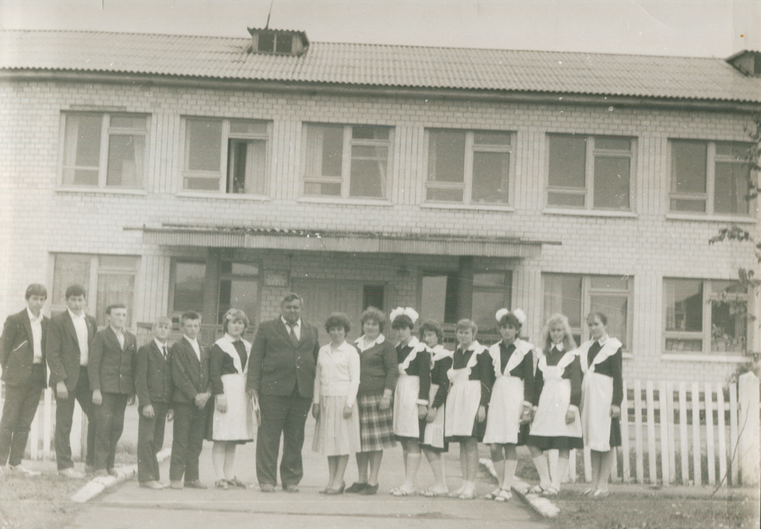
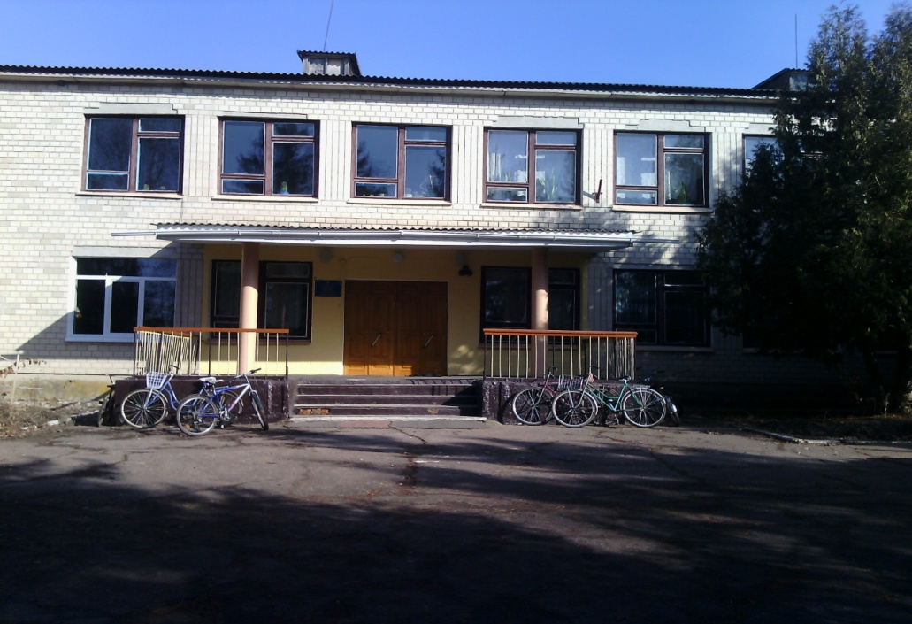
Від відкриття до сьогодення

Slide 3
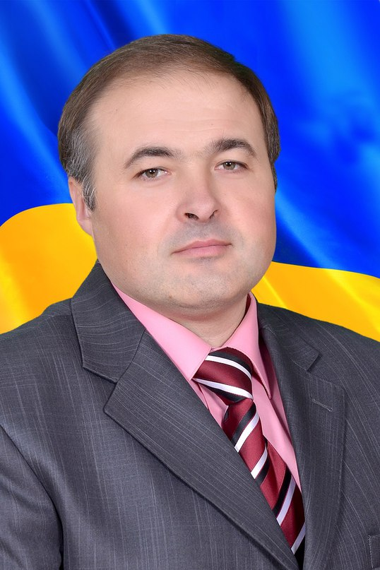
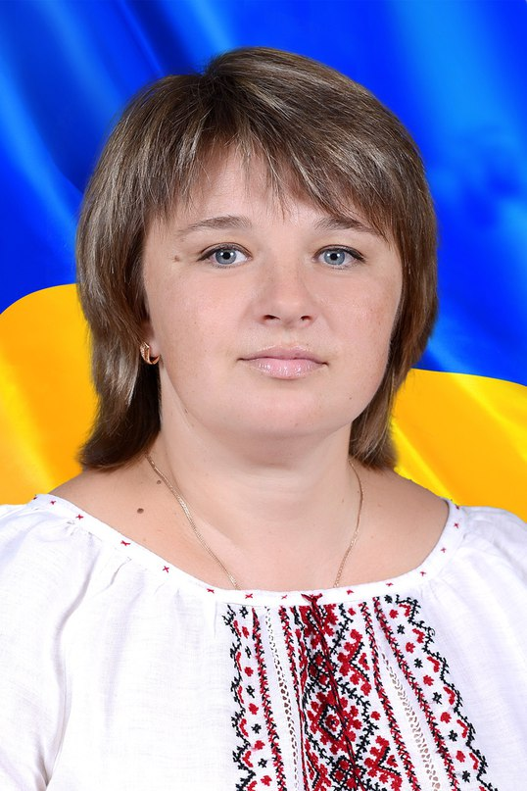
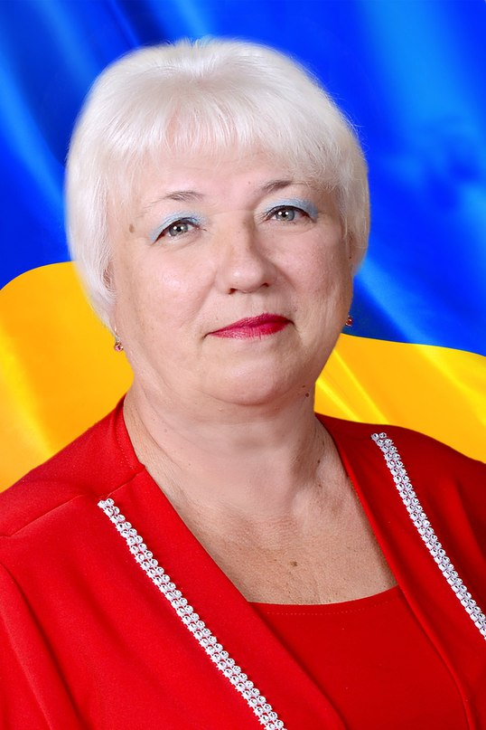
Адміністрація школи
Сук Ю. В.
Директор школи
Боговик С. П.
Заступник директора з навчально-виховної роботи
Тесля Н. І. заступник директора з виховної роботи

Slide 4
Загальні відомості про навчальний заклад
Час заснування – кінець ХІХ ст.
Дата відкриття нового приміщення - 24 листопада 1980 рік
Відкриття середньої школи - 1988 рік
Телефон (05357) 96-2-40
Мова навчання : українська
Профіль навчання: універсальний
Довідка АБ №493502 з Єдиного державного реєстру підприємств та організацій України, дата і номер останньої реєстраційної дії – 26.09.2012р.
Свідоцтво про державну реєстрацію юридичної особи АОО № 110578
Ідентифікаційний код: 23549025

Slide 5
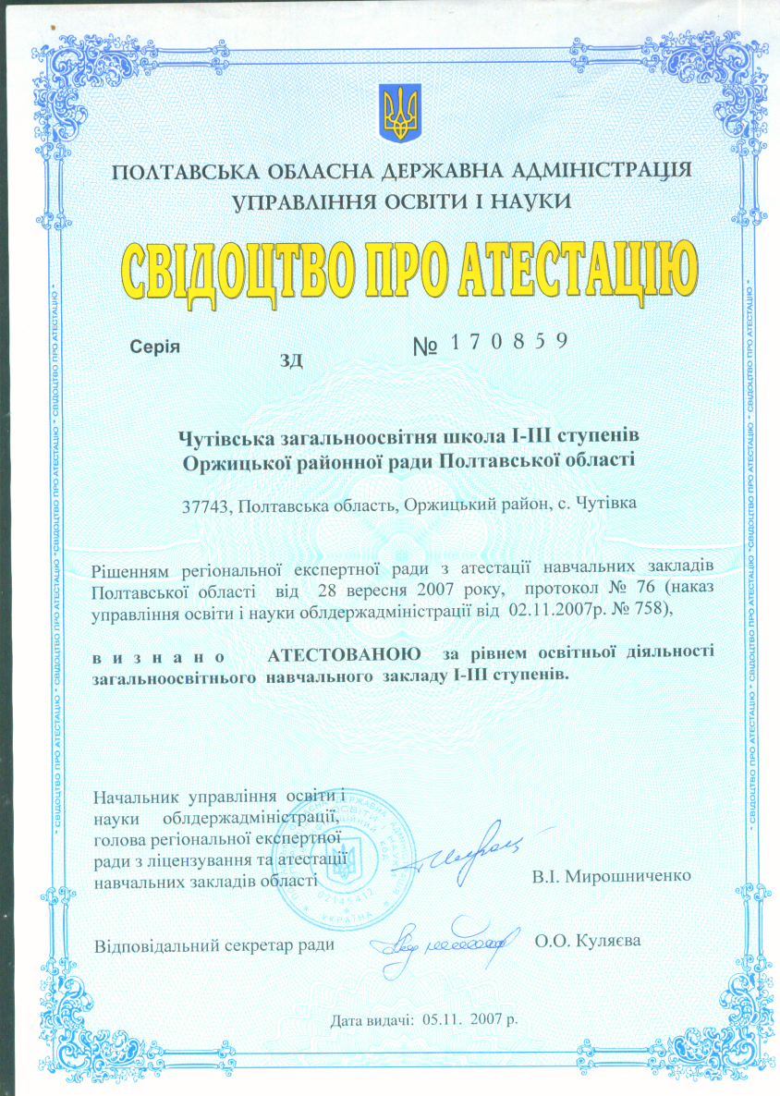
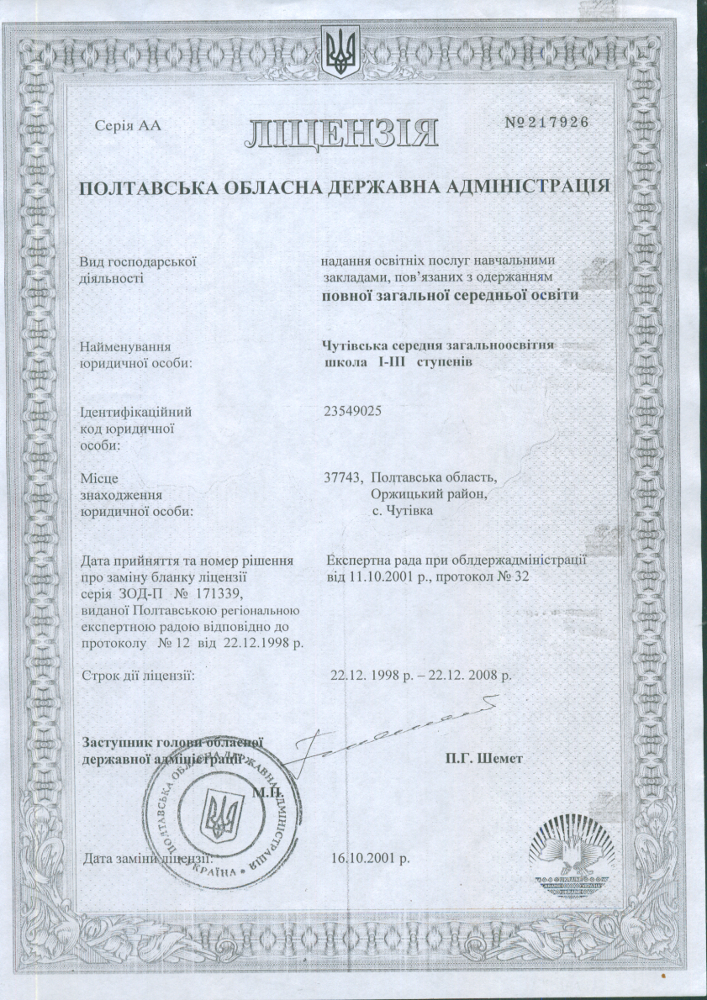

Slide 6
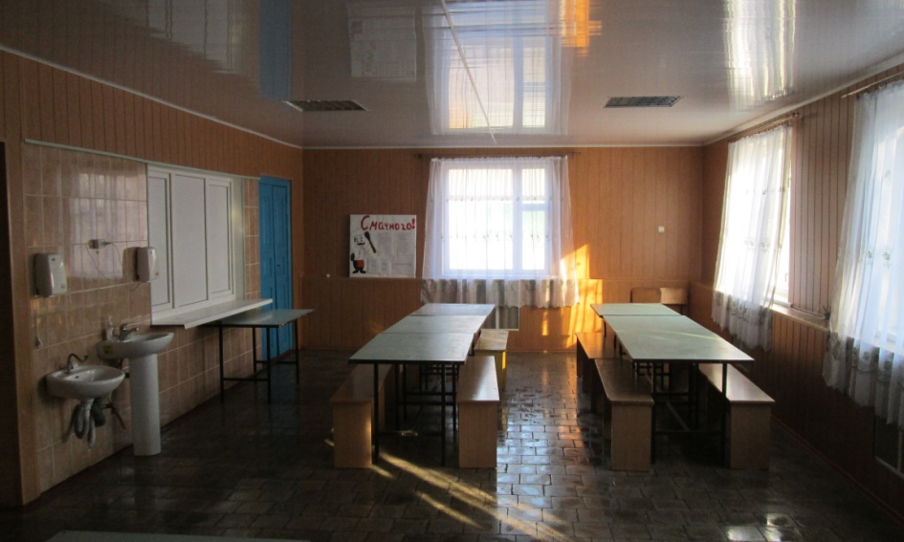
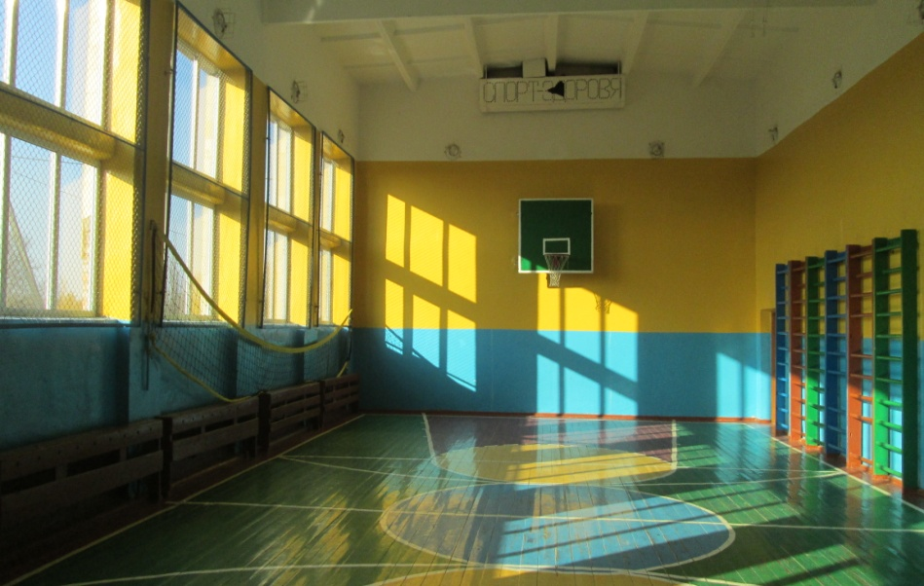
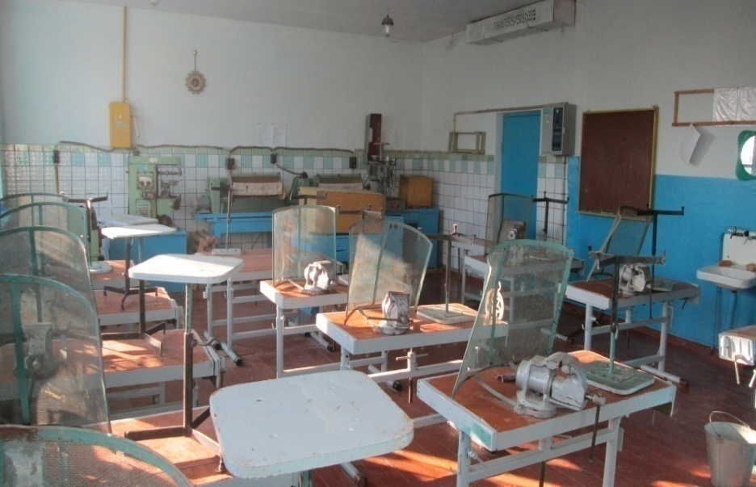
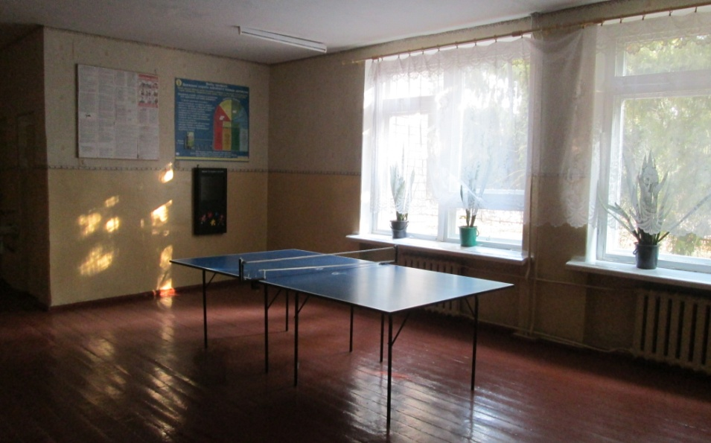
Загальний стан будівель та приміщень

Slide 7
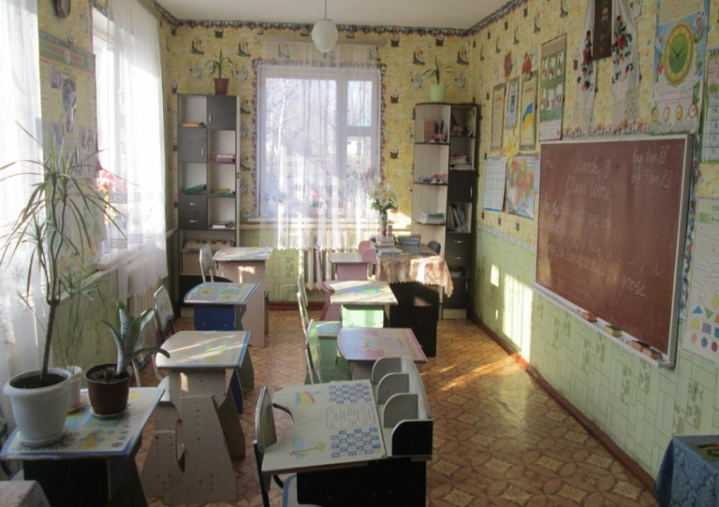
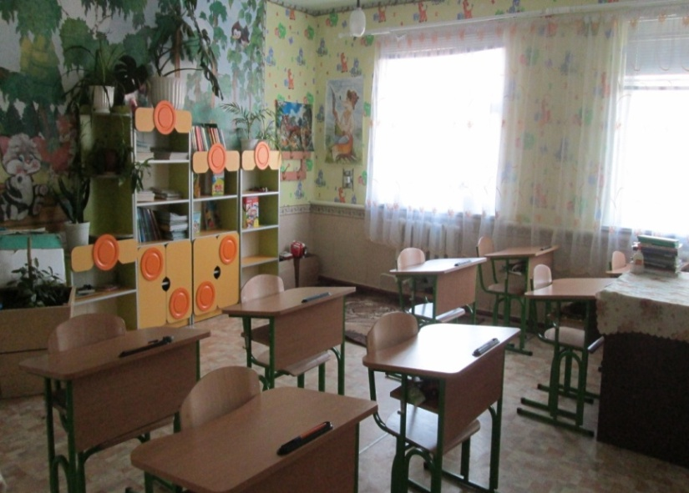
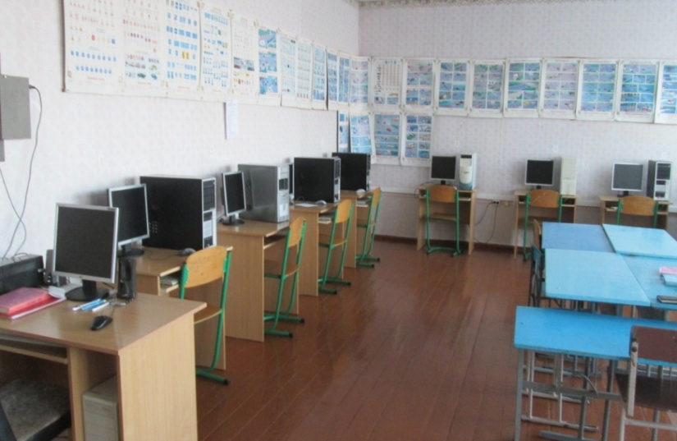
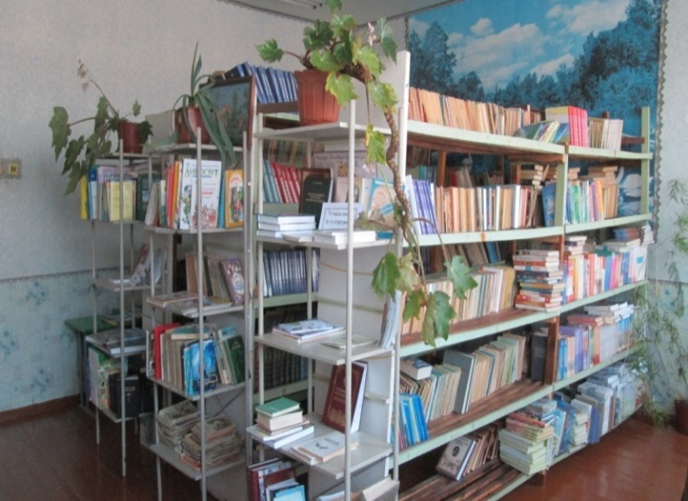
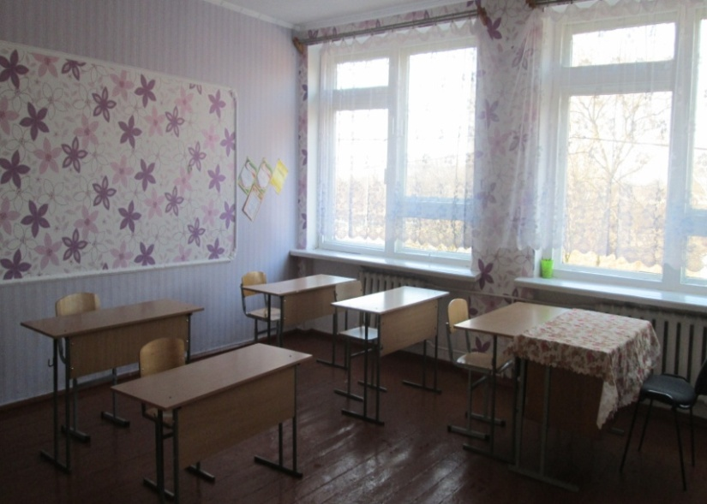

Slide 8
Ремонт приміщень школи
Рік | Проведені роботи
2014 | Зроблено ремонт спортзалу, придбано парти для першого класу.
2015 | Зроблено ремонт ганку приміщення початкової школи, придбані меблі, косметичний ремонт актового залу.
2016 | Замінено вхідні двері, поставлено пластикові вікна в спортзалі, зроблено косметичний ремонт приміщення початкової школи.
щороку | Поточний ремонт всіх рекреацій школи; поточні ремонти в класних кімнатах.

Slide 9
Забезпеченість підручниками
Клас | 2014 | 2015 | 2016
1 | 100 | 100 | 100
2 | 100 | 100 | 100
3 | 100 | 98 | 100
4 | 100 | 100 | 80
5 | 75 | 100 | 100
6 | 100 | 100 | 100
7 | 100 | 80 | 77
8 | 100 | 100 | 100
9 | 83 | 100 | 100
10 | 78 | 67 | 60
11 | 100 | 100 | 100

Slide 10
Наповнюваність
класів
Навчальний рік | Всього класів | Всього учнів | 1-4 кл. | 5-9 кл. | 10-11 кл.
2014-2015 | 11 | 100 | 41 | 39 | 20
2015-2016 | 11 | 94 | 40 | 37 | 17
2016-2017 | 11 | 88 | 39 | 36 | 13

Slide 11
Рух учнів

Slide 12
Охоплення навчанням випускників 9 класу

Slide 13
Аналіз подальшого навчання і працевлаштування випускників 11 класу

Slide 14
Забезпечення соціальної підтримки дітей сиріт, дітей з малозабезпечених сімей та інших учнів із соціально вразливих категорій.
№ | Категорії дітей | Навчальний рік
 |  | 2014/15 |  | 2015/16 |  | 2016/17
 |  | Загальна кількість учнів |  | Загальна кількість учнів |  | Загальна кількість учнів
 |  | Чол. | % | Чол. | % | Чол. | %
1. | Учнів всього | 100 | 100 | 94 | 100 | 88 | 100
2. | Діти одиноких матерів | 3 | 3 | 3 | 3,1 | 3 | 3,4
3. | Діти-сироти та діти, позбавлені батьківського піклування | 1 | 1 | 1 | 1,6 | 3 | 3,4
5. | Діти з малозабезпечених родин | 8 | 8 | 9 | 9,6 | 5 | 5,7
6. | Діти з багатодітних сімей | 27 | 27 | 22 | 23,4 | 23 | 26,1
7. | Діти-чорнобильці | 2 | 2 | 1 | 1,6 | 1 | 1,1
8 | Діти АТО | - | - | - | - | 2 | 2,3

Slide 15
Кількість учнів, віднесених до медичних груп для занять на уроках фізичної культури
Навча льний рік | Усього учнів | Основна медична група |  | Спеціальна медична група
 |  | Учнів | % | Учнів | %
2014/15 | 100 | 90 | 90 % | 10 | 10 %
2015/16 | 94 | 87 | 92,6 % | 7 | 7,4 %
2016/17 | 88 | 81 | 92 % | 7 | 8 %

Slide 16
Кадрова політика
Якісний склад учителів за віком

Slide 17
Кадрова політика
Освітній та кваліфікаційний рівень педагогічних працівників

Slide 18
Результати атестації педагогічних працівників
Результати атестації | 2014 р | 2015 р | 2016 р
Всього педпрацівників | 16 | 18 | 20
атестовано | 3 | 4 | 7
І кв. категорія: підвищено | - | 2 | -
відповідає раніше присвоєній | 1 | 1 | 5
ІІ кв.категорія: підвищено | 1 | - | 1
відповідає раніше присвоєній | 1 | - | 1
спеціаліст | - | 1 | -

Slide 19
Єдина науково-методична проблема:
«Шляхи підвищення навчальних досягнень учнів»
Від 2016-2017 н.р до 2020-2021 н.р.
Педагогічною метою роботи над єдиною методичною проблемою вважати:
Створення психолого-педагогічних умов для підвищення рівня навчальних досягнень і формування активності та загальної культури учнів;
Формування позитивної мотивації навчання;
Розвиток творчого мислення особистості, навичок самостійного здобування знань та реалізації ії у своїй діяльності;
Необхідність розвитку педагогічної майстерності викладача, майстра виробничого навчання як умови підвищення навчальних досягнень учнів.

Slide 20
Основні завдання методичної роботи
підвищення фахового рівня вчителів;
підвищення кваліфікації педагогічних кадрів, в тому числі керівних кадрів;
підвищення ефективності проведення усіх видів навчальних занять;
відпрацьовування та оновлення змісту навчальних предметів;
використання засобів ІКТ впровадження інноваційних технологій у НВП;
розширення участі вчителів в розповсюдженні
власного педагогічного досвіду;
участь у створенні районних посібників;
участь у наукових конференціях, семінарах,
в конкурсах професійної майстерності,
педагогічних виставках.

Slide 21
Структура методичної роботи
Колективні форми:
Педагогічна рада
Предметні методичні об'єднання
Школа становлення молодого вчителя.
Психолого-педагогічний семінар.
Інструктивно-методичні наради.
Індивідуальні форми:
Самоосвіта вчителів.
Відкриті уроки.
Творчі звіти.
Предметні тижні.
Індивідуальні консультації.
Конкурс «Учитель року».

Slide 22
Суспільно-гуманітарні дисципліни
Природничо-математичні дисципліни
Вчителі початкових класів
Класних керівників
Предметні методичні об’єднання
Мікрогрупа вчителів фізичної культури, трудового навчання та художньо-естетичного циклу

Slide 23
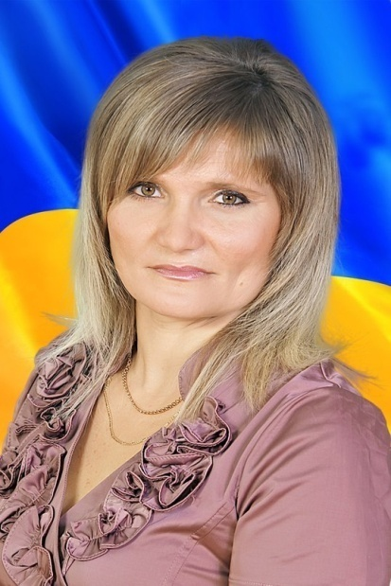
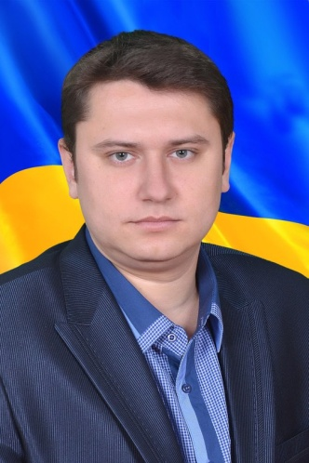
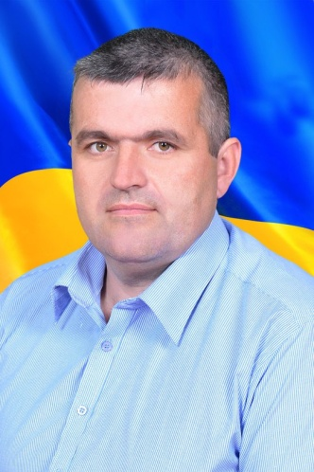
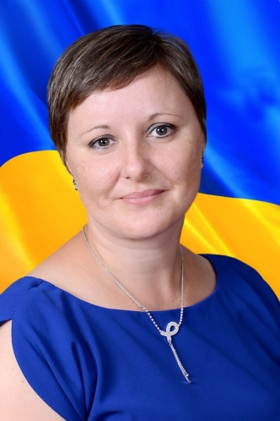
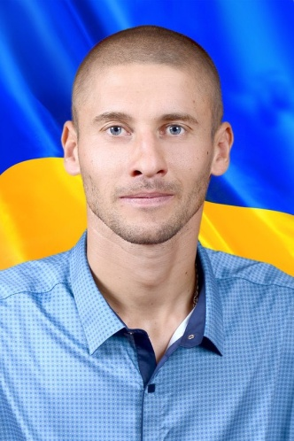
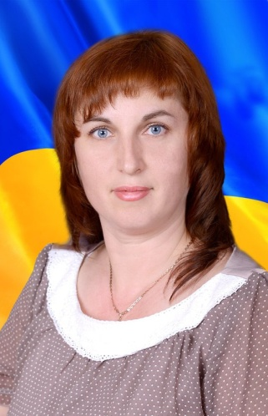
Методоб’єднання суспільно-гуманітарних
дисциплін
Вчитель англійської та російської мови, зарубіжної літератури
Гришин А. Ю.
Вчитель української мови та літератури
Тесля Н. І.
Вчитель історії Боговик В. В.
Голова,
вчитель української мови та літератури,
Зарубіжної літератури
Тесля О. М.
Вчитель історії Боговик С. П.
Вчитель зарубіжної літератури
Шевченко Ю. А.
Вчитель правознавства Маслак О. В.
Вчитель англійської мови Мазур Т. О.

Slide 24
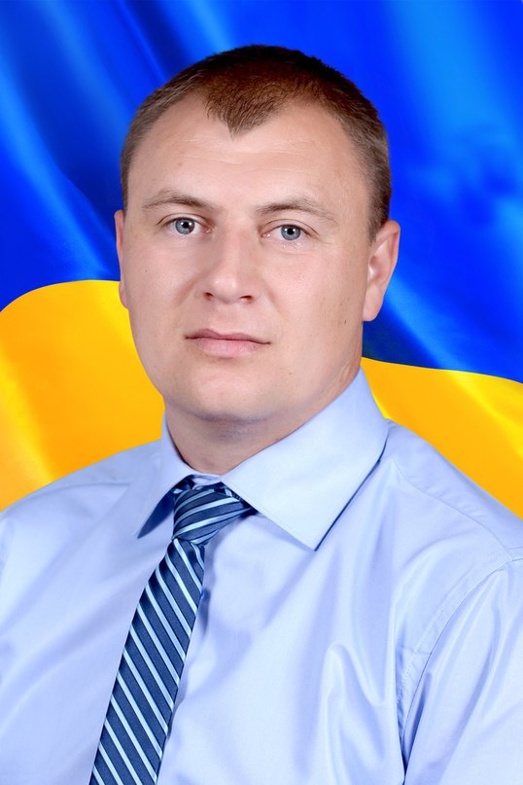
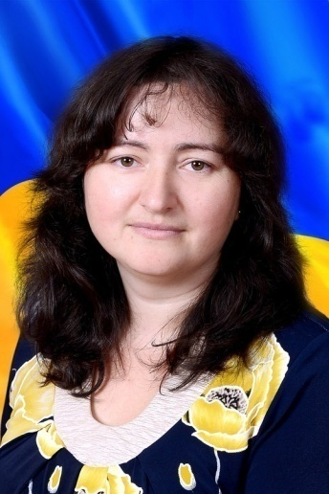
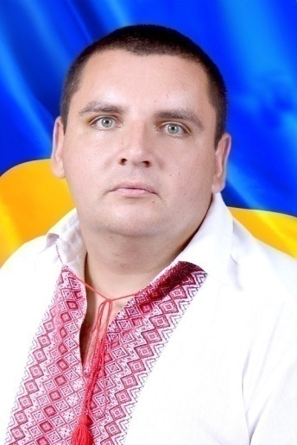
Природничо-математичні дисципліни
Вчитель хімії та географії
Сук Ю. В.
Вчитель географії та біології
Боговик С.П.
Вчитель математики і економіки
Боговик В. В.
Голова,
Вчитель математики та фізики
Манюк С. П.
Вчитель математики
Недогарок Л. В.
Вчитель природознавства, хімії, інформатики
Каць В. В.

Slide 25
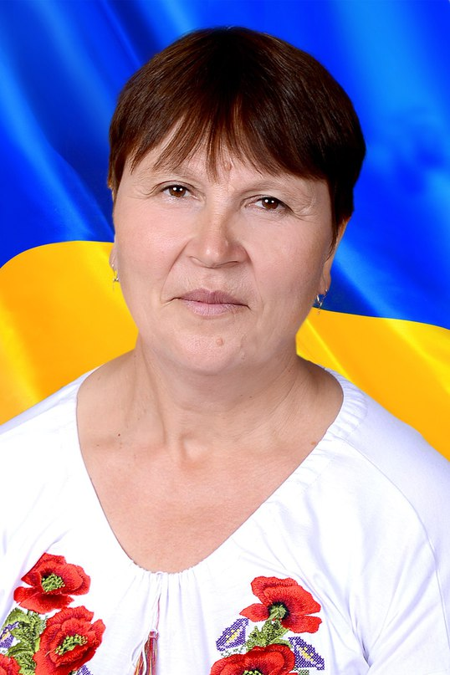
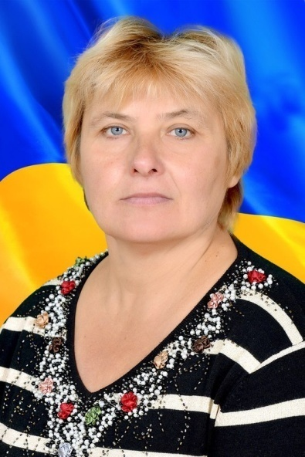
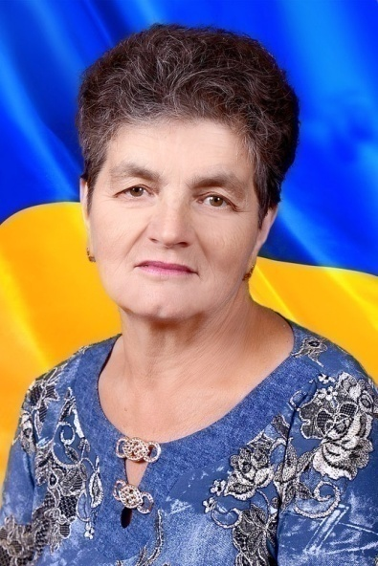
Вчителі початкових класів
Голова,
Класний керівник 4 класу
Демченко Н. В.
Класний керівник 1 класу
Шевченко Ю. А.
Класний керівник 2 класу
Товстоп’ят Г. В.
Класний керівник 3 класу
Боговик Л. О.

Slide 26
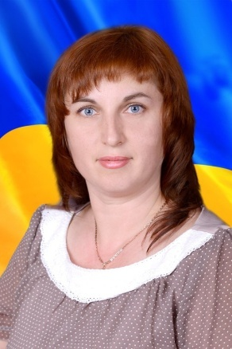
Класних керівників
Голова заступник директора з виховної роботи
Тесля н. І.
Класний керівник
1 класу
Шевченко Ю. А.
Класний керівник
2 класу
Товстоп’ят Г.В.
Класний керівник
3 класу
Боговик Л. О.
Класний керівник
4 класу
Демченко Н. В.
Класний керівник
5 класу
Мазур Т. О.
Класний керівник
6 класу
Манюк С. П.
Класний керівник
7 класу
Боговик В. В.
Класний керівник
8 класу
Тесля О. М.
Класний керівник
9 класу
Маслак О. В.
Класний керівник
10 класу
Гришин А. Ю.
Класний керівник
11 класу
Каць В. В.

Slide 27
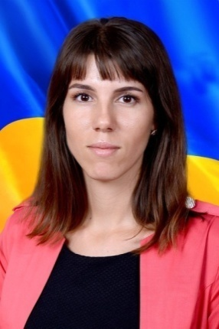
Мікрогрупа вчителів фізичної культури, трудового навчання та художньо-естетичного циклу
Вчитель образотворчого мистецтва та основ здоров’я
Маслак О. Е.
Вчитель фізкультури
Маслак О. В.
Голова
Вчитель трудового навчання
Каць В. В.
Вчитель предмету «Захист Вітчизни»
Тесля Н. І.
Вчитель предмету «Захист Вітчизни»
Тесля Н. І.

Slide 28
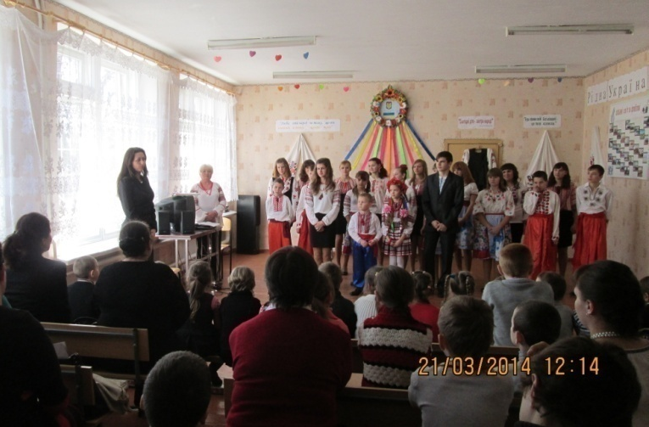
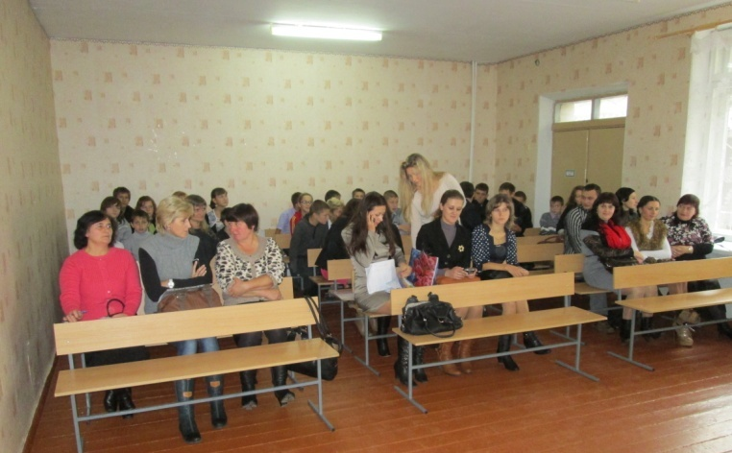
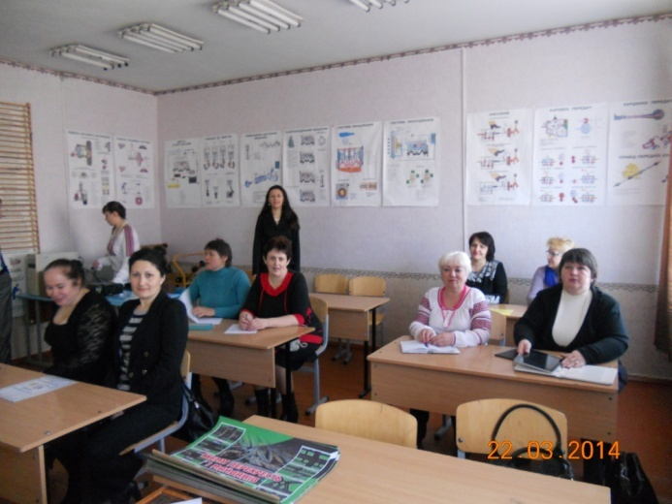
Районні семінари на базі
Чутівської ЗОШ
2014 р. Районний семінар заступників директорів з виховної роботи «Пошук».
2015 р. Засідання творчої групи вчителів англійської мови
2016 р. Засідання творчої групи вчителів трудового навчання.

Slide 29
Конкурси педагогічної майстерності
Районні етапи конкурсу «Учитель року»
Федорченко Р. Ю.
Гришин А. Ю.
Шевченко Ю. А.

Slide 30
Участь педагогічних працівників у конференціях, семінарах різних рівнів
Круглий стіл «Використання ІКТ на уроках трудового навчання та технологій» 2015 р. Каць В. В.
Обласний семінар «Психологічні особливості допомоги людям, що потрапили в кризову ситуацію» 2015 р. Маслак А. С.
Обласний семінар для заступників з виховної роботи та педагогів-організаторів 2016 р. Маслак А. С., Тесля Н. І.
Обласний науково-практичний семінар 2016 р. Каць В. В.
Обласний майстер клас з трудового навчання та технологій
2016 р. Каць В. В.
Чемпіонат області з основ підприємництва «Крок до бізнесу»
2016 р. Боговик В. В.
Всеукраїнський веб семінар для вчителів хімії.
Організатор видавнича група 2017 р. «Основа» Сук Ю. В.

Slide 31
Результати ДПА в 4 класі
2014 р.
2015 р.
2016 р.

Slide 32
Результати ДПА в 9 класі

Slide 33
Результати ДПА 11 класів

Slide 34
Результативність участі учнів в ІІ (районному) і ІІІ (обласному) етапах предметних олімпіад
2013 р.
Боговик Назар - Перше місце у ІІ районному етапі Всеукраїнської учнівської олімпіади з трудового навчання
Усенко Сергій - Перше місце у ІІ районному етапі Всеукраїнської учнівської олімпіади з трудового навчання
2014 р.
Чілідінова Анна - Третє місце у ІІ районному етапі Всеукраїнської учнівської олімпіади з інформатики
Боговик Назар - Третє місце у ІІІ обласному етапі Всеукраїнської учнівської олімпіади з трудового навчання
2015 р.
Коба Антон - Перше місце у ІІ районному етапі Всеукраїнської учнівської олімпіади з економіки
Усенко Назар - Перше місце у ІІ районному етапі Всеукраїнської учнівської олімпіади з економіки
Усенко Назар - Перше місце у ІІ районному етапі Всеукраїнської учнівської олімпіади з трудового навчання
Василенко Наталія - Перше місце у ІІ районному етапі Всеукраїнської учнівської олімпіади з трудового навчання
Россіхіна Каріна - Друге місце у ІІ районному етапі Всеукраїнської учнівської олімпіади з російської мови та літератури
Коба Антон - Третє місце у ІІ районному етапі Всеукраїнської учнівської олімпіади з трудового навчання
Коба Антон - Перше місце у ІІ районному етапі Всеукраїнської учнівської олімпіади з креслення
Боговик Назар - Перше місце у ІІ районному етапі Всеукраїнської учнівської олімпіади з трудового навчання

Slide 35
Аналіз участі учнів школи в конкурсі-захисті науково-дослідницьких робіт МАН
2015 р.
Усенко Сергій – Друге місце у І районному етапі в секції біології
Аналіз участі в інших конкурсах-оглядах
2013 р.
Чутівська ЗОШ І-ІІІ ст. – Друге місце в обласному огляді-конкурсі на кращу організацію правової освіти та виховання в навчальних закладах області
2014 р.
Команда Чутівської ЗОШ І-ІІІ ст. «Від А до Я» - Третє місце у І районному етапі ІІ Чемпіонату області з основ підприємництва «Крок до бізнесу»
Коба Анна – артистизм хореографічного жанру у І районному етапі обласного огляду-конкурсу художньої самодіяльності учнів загальноосвітніх та позашкільних навчальних закладів «Веселка - 2014»
Чуприна Сніжана – артистизм вокального жанру у І районному етапі обласного огляду-конкурсу художньої самодіяльності учнів загальноосвітніх та позашкільних навчальних закладів «Веселка - 2014»
2015 р.
Василенко Наталія – перемога в районному конкурсі екологічних плакатів «Природа і люди»
Тесля Діана – Третє місце в І районному етапі конкурсу юних гумористів «Посміхнемося щиро Вишні» у номінації «Вишневі усмішки»
Бибик Євген – Третє місце в ІІ районному етапі VI Міжнародного мовно-літературного конкурсу учнівської та студентської молоді ім. Тараса Шевченка
Чуприна Сніжана - Друге місце в І районному етапі обласного огляду-конкурсу художньої самодіяльності учнів загальноосвітніх та позашкільних навчальних закладів «Веселка - 2015»

Slide 36
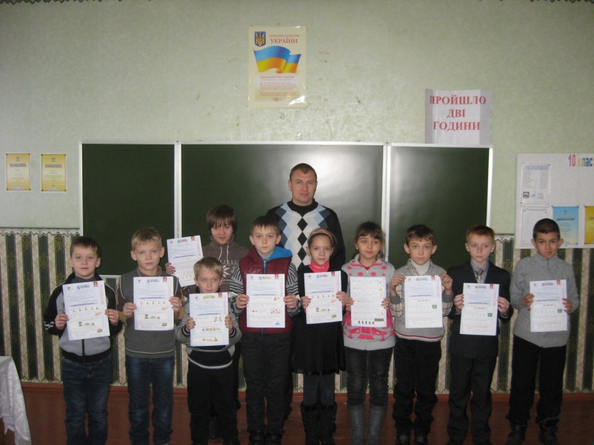
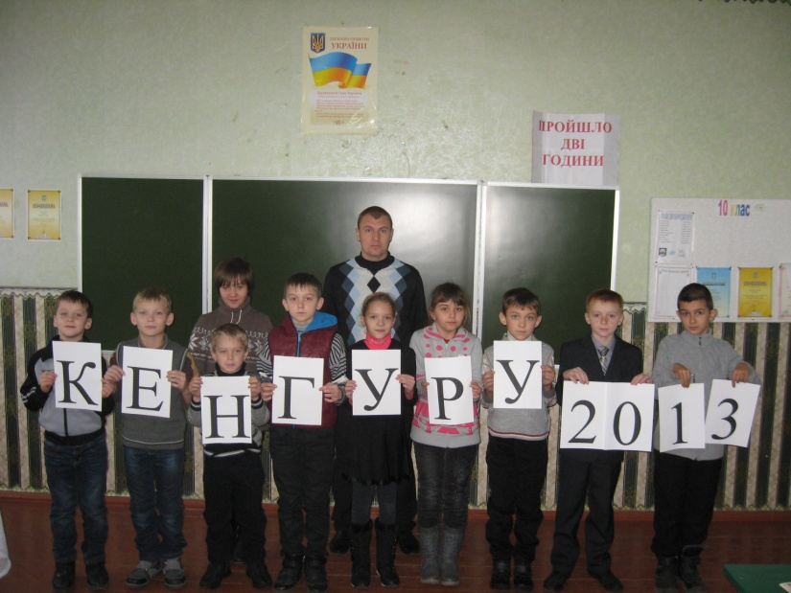
Участь учнів школи у Всеукраїнських інтерактивних конкурсах та іграх
«Кенгуру» учні 2-11 кл.
«Бобер» учні 2-11 кл.
«Грінвич» учні 2-10 кл.

Slide 37
Результати участі у районних спортивних змаганнях
2013 р.
Чутівська ЗОШ І-ІІІ ст. – Третє місце у крос-поході XVI районних змагань учнівської молоді зі спортивного туризму
Команда Чутівської ЗОШ І-ІІІ ст. – Третє місце у командних змаганнях на дистанції «Смуга перешкод» XVI районних змагань учнівської молоді зі спортивного туризму
Команда Чутівської ЗОШ І-ІІІ ст. – Перше місце в І районному етапі Всеукраїнської дитячо-юнацької військово-патріотичної гри «Джура»
Команда Чутівської ЗОШ І-ІІІ ст. – Перше місце у VIII районному дитячому турнірі з міні-футболу «Оржицька весна - 2013», присвяченому дню Перемоги у Великій Вітчизняній війни
Команда Чутівської ЗОШ І-ІІІ ст. - Третє місце в легкоатлетичній естафеті. Присвяченій Всесвітньому дню преси та дню Перемоги, на приз газети «Оржицькі вісті»
Команда Чутівської ЗОШ І-ІІІ ст. – Друге місце у щорічному турнірі з баскетболу присвяченому пам‘яті В. В. Лесевича
Команда Чутівської ЗОШ І-ІІІ ст. – Третє місце в змаганнях з баскетболу серед дівчат загальноосвітніх навчальних закладів І-ІІІ ст. в залік районної Спартакіади школярів.
Команда Чутівської ЗОШ І-ІІІ ст. – Друге місце в змаганнях з баскетболу серед юнаків загальноосвітніх навчальних закладів І-ІІІ ст. в залік районної Спартакіади школярів.
2014 р.
Команда Чутівської ЗОШ І-ІІІ ст. – Третє місце в баскетбольному турнірі серед команд дівчат 1998 року народження та молодших
Команда Чутівської ЗОШ І-ІІІ ст. – Друге місце в змаганнях з баскетболу турнірі серед юнаків в залік районної Спартакіади школярів

Slide 38
2015 р.
Усенко Богдан – Перше місце у районних змаганнях з шахів серед школярів
Бибик Євген – Друге місце у районних змаганнях з шахів серед школярів
Шевченко Тарас – Перше місце у районних змаганнях з шашок серед школярів
Калашнікова Єлизавета – Друге місце у районних змаганнях з настільного тенісу серед школярів
Тесля Інна – Третє місце у районних змаганнях з шахів серед школярів
Коба Антон – в складі команди «Сула» (Чутівка) Перше місце в першості району з баскетболу серед колективів фізкультури
Боговик Назар – в складі команди «Сула» (Чутівка) Перше місце в першості району з баскетболу серед колективів фізкультури
Коба Антон – Друге місце у змаганнях з легкої атлетики (штовхання ядра 10.10 м.) серед учнів старшої вікової категорії у рамках районної Спартакіади школярів
Коба Антон – Третє місце у змаганнях з легкої атлетики (біг 8000м. – 2.33.25) серед учнів старшої вікової категорії у рамках районної Спартакіади школярів
Боговик Назар – Друге місце у змаганнях з легкої атлетики (біг 1500м. – 5.51.06) серед учнів старшої вікової категорії у рамках районної Спартакіади школярів
Команда Чутівської ЗОШ І-ІІІ ст. – Друге місце в змаганнях з баскетболу серед юнаків загальноосвітніх навчальних закладів І-ІІІ ст. в залік районної Спартакіади школярів.
Рій «Чутівські побратими» - Друге місце у змаганнях «Рятівник» під час ІІ обласного етапу Всеукраїнської дитячо-юнацької військово-патріотичної гри «Сокіл» («Джура»)
2016 р.
Команда Чутівської ЗОШ І-ІІІ ст. – Третє місце в змаганнях з настільного тенісу серед учнів загальноосвітніх навчальних закладів І-ІІІ ст. в залік районної Спартакіади школярів.
Шевченко Тарас – Перше місце у змаганнях з легкої атлетики серед учнів старшої вікової категорії загальноосвітніх навчальних закладів І-ІІІ ст. в залік районної Спартакіади школярів.
Сарапин Олена – Третє місце у змаганнях з легкої атлетики серед учнів старшої вікової категорії загальноосвітніх навчальних закладів І-ІІІ ст. в залік районної Спартакіади школярів.
Калашнікова Єлизавета – Перше місце в особистій першості з настільного тенісу серед дівчат.

Slide 39
Місія виховної роботи
Виховання інтелектуально та духовно розвиненої особистості з життєвою позицією
Формування стійкого інтересу до знань та високої пізнавальної активності учнів
Забезпечення фізичного розвитку особистості через формування у дітей навичок здорового способу життя
Розвиток в підростаючого покоління національної свідомості та самосвідомості
Виховання духовно багату і морально стійку особистість
Підготовка активного, соціально компетентного громадянина

Slide 40
Структура виховної роботи
Дирекція школи
Громадськість
Пед
колектив
Сім’я. родина

Slide 41
Виховна робота педколективом здійснюється
Вчителі
предметники
Уроки
Педагогічні тижні
Класні керівники
Згуртованість учнівського колективу
Виховні години
Позакласні заходи
Робота з батьками
Психологічна служба
Профілактична робота
Психодіагностика
Педагог-організатор
Учнівське самоврядування
Змістовне дозвілля учнів
Просвітницька робота
Психокорекція
Керівники гуртків
Заняття за інтересами

Slide 42
Робота з батьками
Загальношкільні батьківські збори
Загальношкільні та класні заходи
Індивідуальні консультації
Класні батьківські збори

Slide 43
Система профілактики правопорушень
ЗАГАЛЬНОШКІЛЬНА РОБОТА
Контроль стану відвідування школи
Чергування учнів та вчителів на перерві
Рейди:
Урок, перерва, вулиця, дискотека
ІНДИВІДУАЛЬНА РОБОТА
Діагностика,
анкетування
Індивідуальні бесіди

Slide 44
Охоплення учнів гуртковою роботою
рік | Назви гуртків | Кількість учнів, які відвідують шкільні гуртки та секції
2014 | Футбольний гурток, «Джура», Гуртки Будинку Культури: Танцювальний, Духовий | 63 (63%)
2015 | Футбольний гурток, «Джура», Гуртки Будинку Культури: Танцювальний, Духовий | 59 (55%)
2016 | Футбольний гурток, «Джура», Гуртки Будинку Культури: Танцювальний, Духовий | 54(48%)

Slide 45
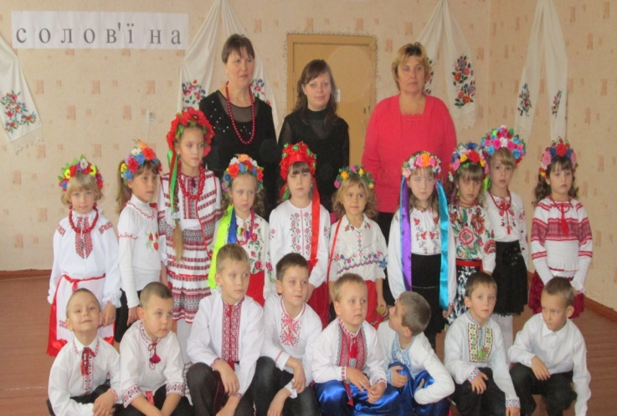
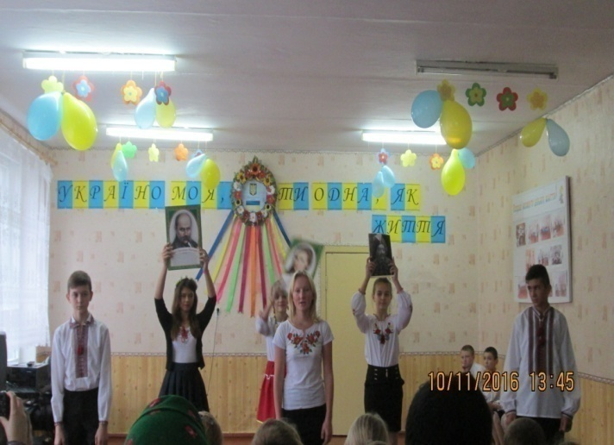
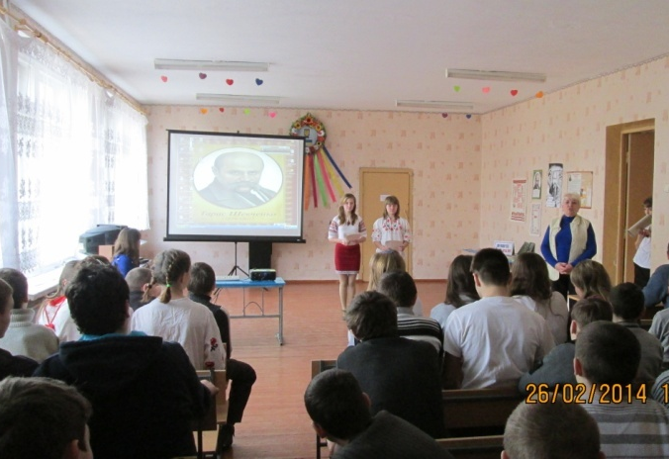
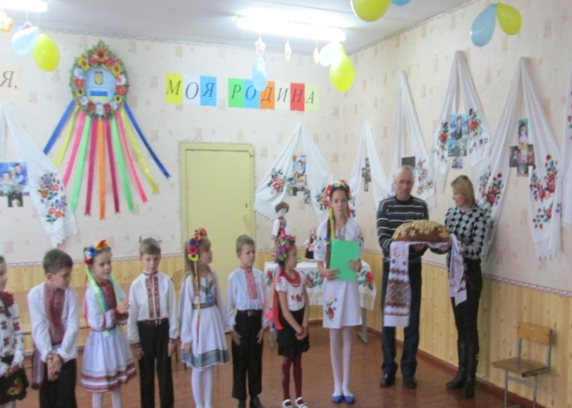
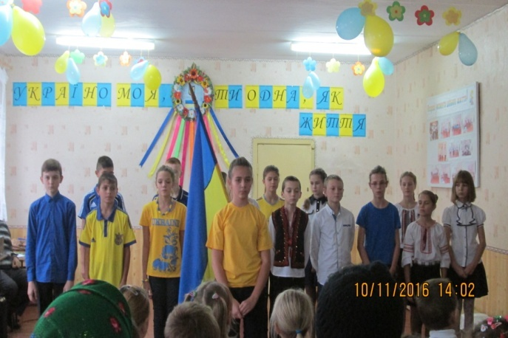
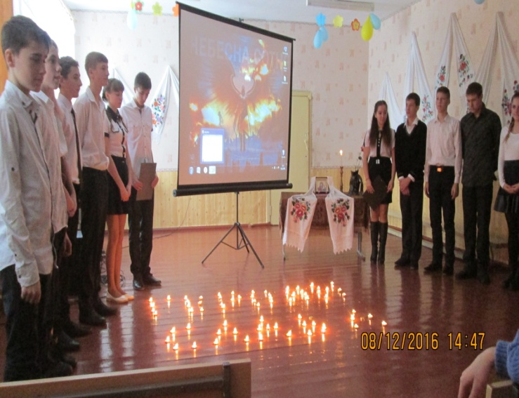
Національно – патріотичне виховання

Slide 46
Організація відпочинку та оздоровлення учнів
рік | Назва | учні у таборі
2014 | Пришкільний оздоровчий табір з денним перебуванням «Сонечко» Табір «Ерудит» | Початкові класи, діти сироти та позбавлені батьківського піклування, діти з малозабезпечених сімей, діти-чорнобильці Переможці та призери районних предметних олімпіад
2015 | Пришкільний оздоровчий табір з денним перебуванням «Сонечко» Табір «Ерудит» Англомовний табір | Початкові класи, діти сироти та позбавлені батьківського піклування, діти з малозабезпечених сімей, діти-чорнобильці Переможці та призери районних предметних олімпіад Учні 5-10 кл.
2016 | Пришкільний оздоровчий табір з денним перебуванням «Сонечко» Табір «Ерудит» Англомовний табір | Початкові класи, діти сироти та позбавлені батьківського піклування, діти з малозабезпечених сімей, діти-чорнобильці Переможці та призери районних предметних олімпіад Учні 5-10 кл.

Slide 47
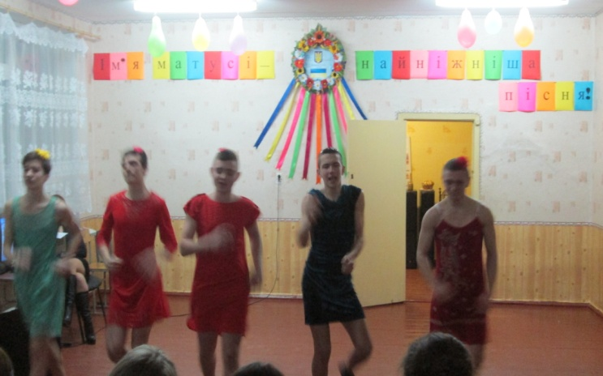
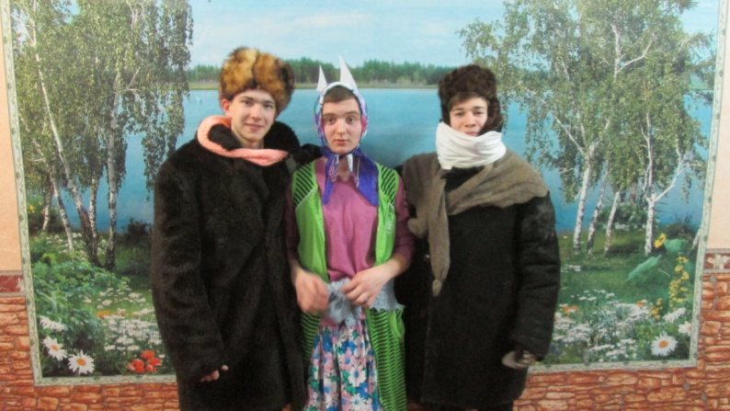
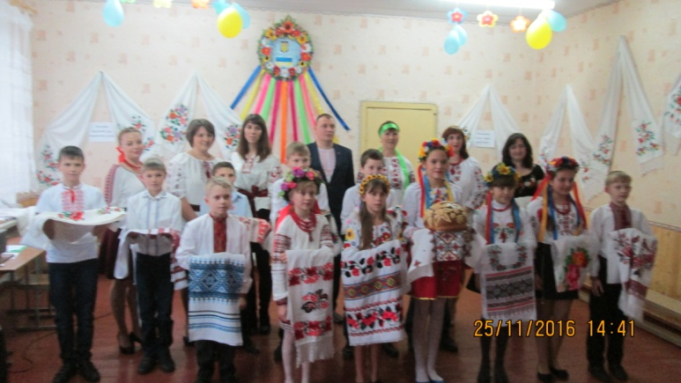
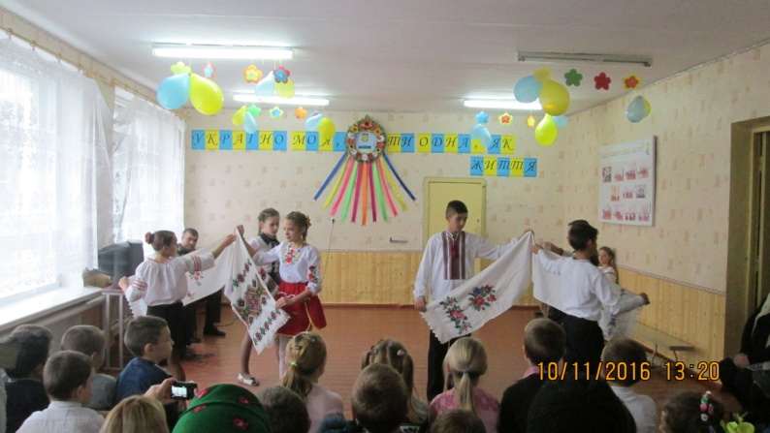
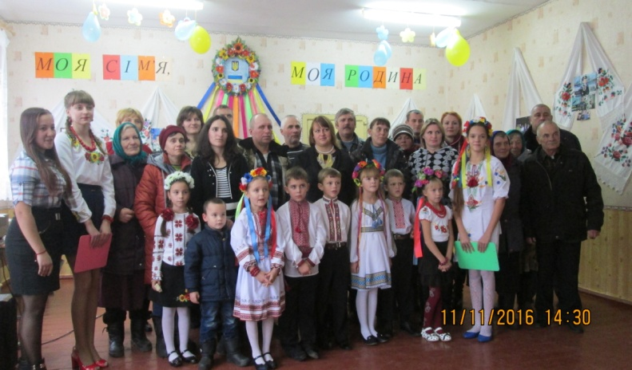
Свято
8 Березня
Свято рушника
Родинне свято

Slide 48
Шкільне
самоврядування
Основними функціями діяльності учнівської ради школи є:
організаторська
виховна
контролююча
стимулююча.
Загальношкільним органом учнівського самоврядування є:
засідання лідерів, яке обирається щорічно на початку кожного навчального року, до складу якого входять лідери класів, міністерств.
Головне завдання учнівського врядування — це розвиток соціальної активності учнів, виховання в них почуття власної гідності, надання їм можливості виявити себе, формування управлінських навичок .

Slide 49
Барвінчата
Учні 1-4 класів
Козачата
Приймаються з 5 класу
Веселкова країна
учні 5-11 класів, але лише ті, що були прийняті в козачата
учні веселкової країни мають право участі в шкільному самоврядуванні, балотуватися на місце президента чи міністра, обирати (шляхом голосування) президента.
Наші організації

Slide 50
Учнівське самоврядування
Президент,
прем’єр – міністр
міністерство з питань освіти та науки
міністерство з питань здоров'я та спорту
міністерство з питань дисципліни і порядку
міністерство з питань культури і дозвілля
міністерство шкільної служби новин

Slide 51
Члени учнівського самоврядування школи дотримується таких правил:
1. Сміливіше внось свої пропозиції; 2. Думку викладай розважливо 3. Перш ніж приймати рішення, навчись бездоганно його виконувати; 4. Не соромно помилятися, соромно не вміти і не бажати виправитися; 5. Зауваження приймаються, пропозиції виконуються; 6. Твори, фантазуй сміливіше; 7. Не відкладай на завтра вирішення питання, які необхідно
і можна вирішити сьогодні; 8. Прийняв рішення — виконуй! Доручив іншим – довіряй! Довіряючи-перевіряй! Перевіряючи – допомагай! Допомагаючи — не підміняй!

Slide 52
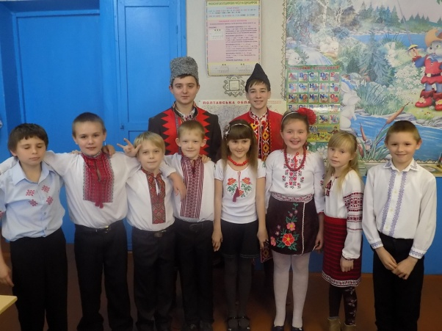
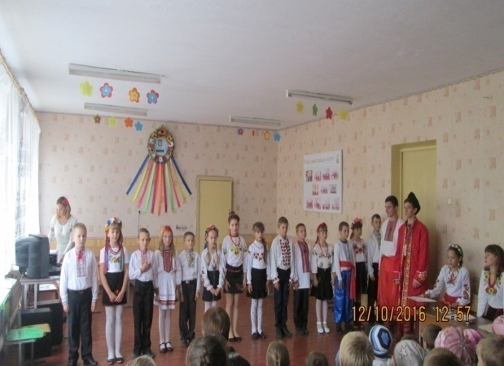
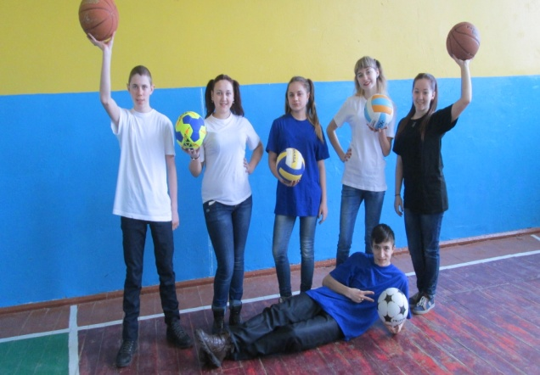
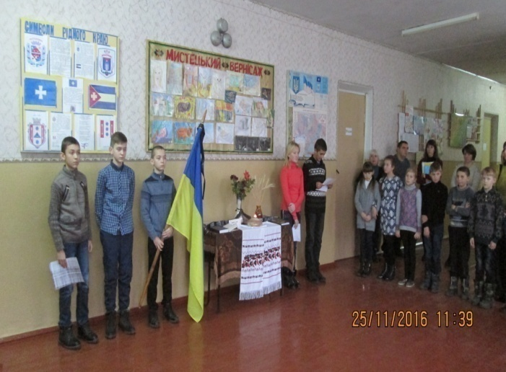
Робота учнівського самоврядування
Прийом у Козачата
Діти за здоров’я
Лінійки

Slide 53
Психологічна служба
Проблема, над якою працює практичний психолог
Оптимізація навчально-виховного процесу.
Профілактика загострення підліткової кризи.
Сприяння саморозвитку, самовдосконаленню учня.
Мета (місія) діяльності практичного психолога
Формування здорової морально-психологічної особистості учня..
Завдання
дослідження міжособистісних зв’язків, підліткової поведінки.
формування позитивного психологічного клімату в педагогічному та учнівському колективах шляхом проведення корекційно-розвивальних, тренінгових вправ.
Сприяння саморозвитку учня шляхом проведення корекційно-розвивальних, тренінгових вправ.на саморозкриття особистості, формування адекватної самооцінки, подолання психологічних бар’єрів;
профілактика насильства та жорстокості.
Очікувані результати
Виховані, самодостатні особистості учнів, які самостійно здатні подолати кризи та психологічні бар'єри. Згуртованість педколективу та колективу учнів.

Slide 54
Види роботи шкільного психолога
Консультаційна робота
Психодіагностична робота
Корекційно-відновлювана робота
Психологічна просвіта
Організаційно-методична робота
Зв’язки із громадськістю

Slide 55
Дякуємо за увагу!

